Slide 1
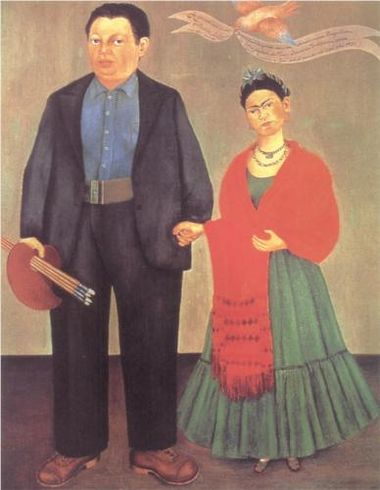
Frida y Diego Rivera

Slide 2
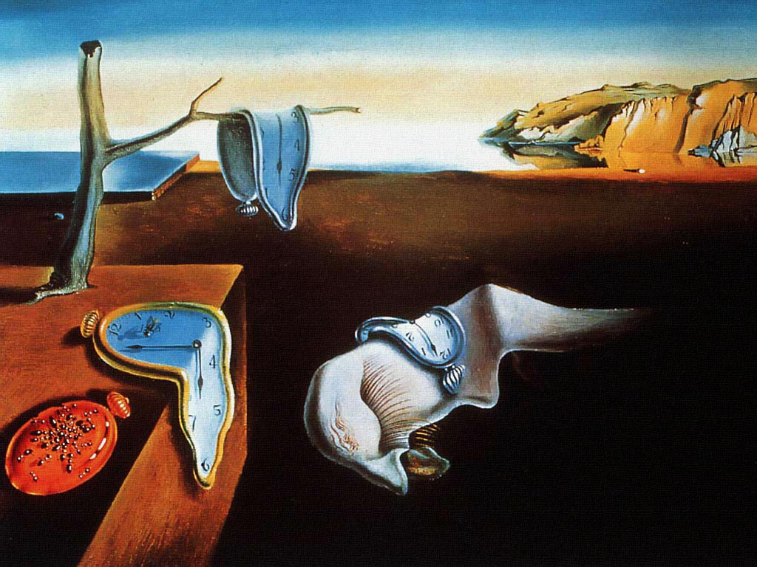
La persistencia de la memoria

Slide 3
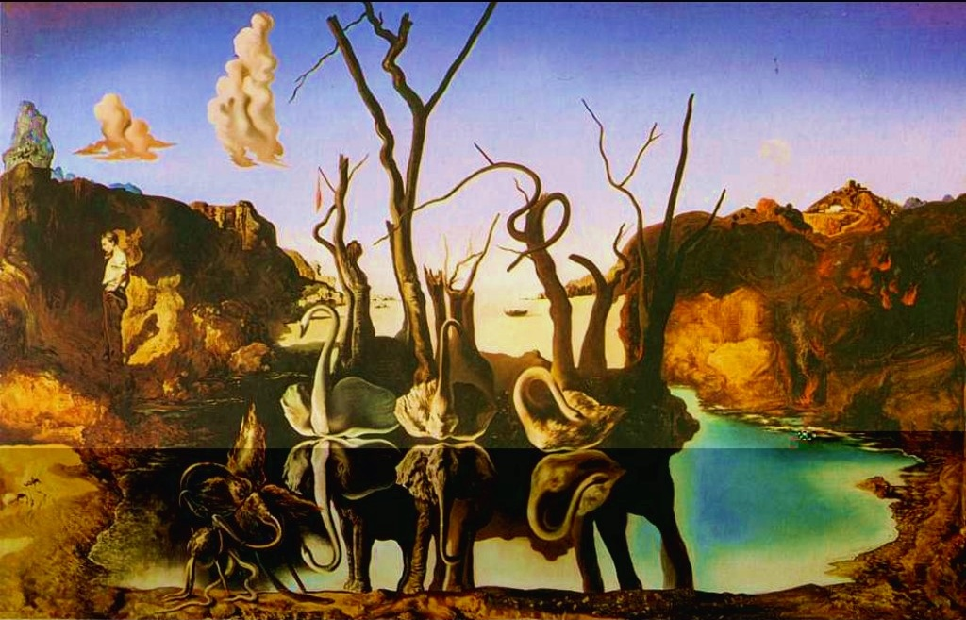
Cisnes que se reflejan como elefantes

Slide 4
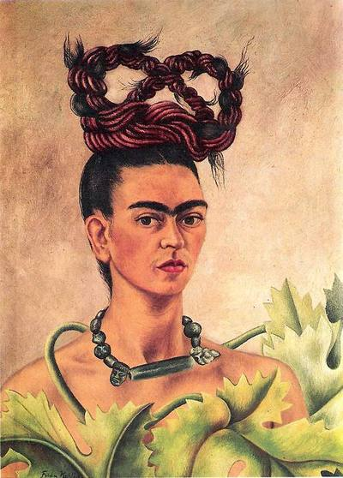
Autorretrato con trenza

Slide 5
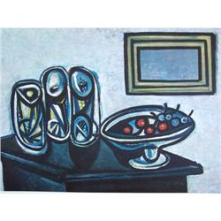
Still Life with Cherries (Nature morte aux cerises)

Slide 6
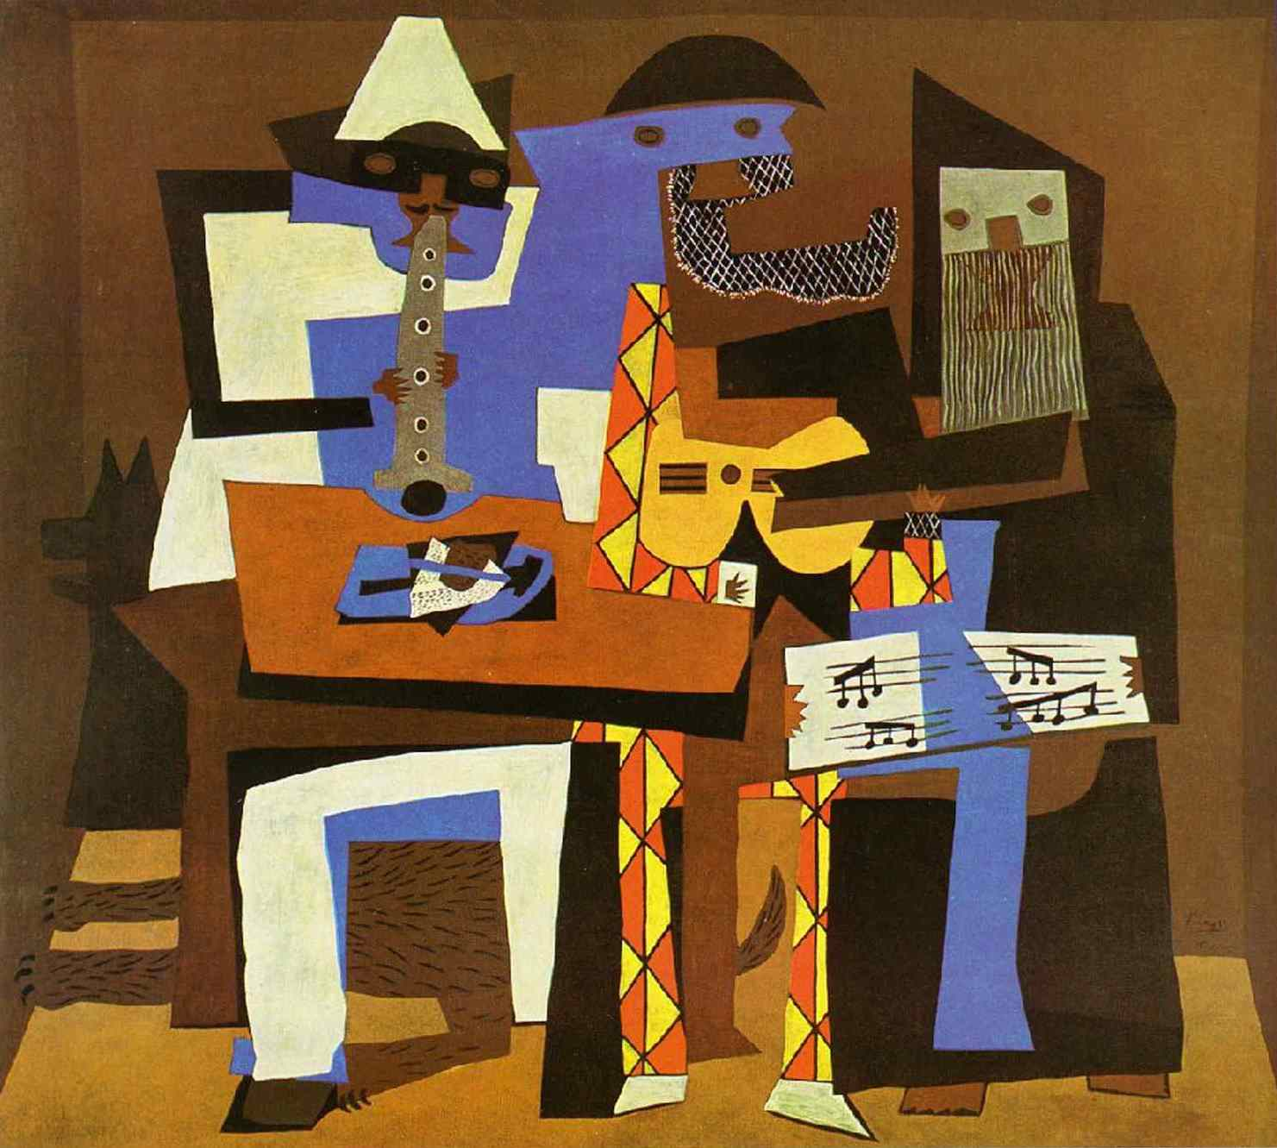
Three Musicians (Musiciens aux masques)

Slide 7
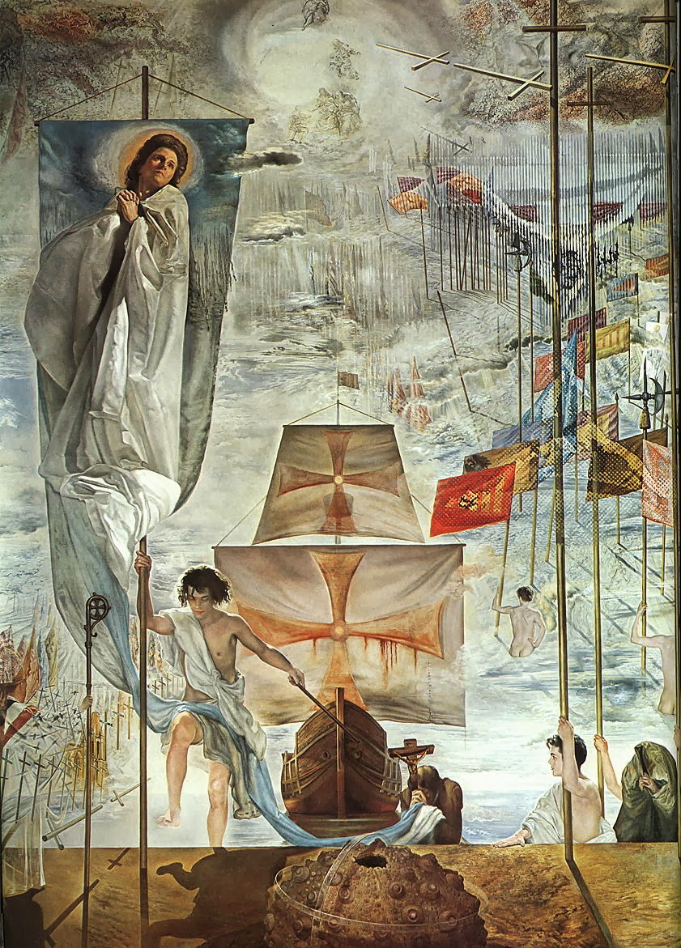
El descubrimiento de América por Cristóbal Colón

Slide 8
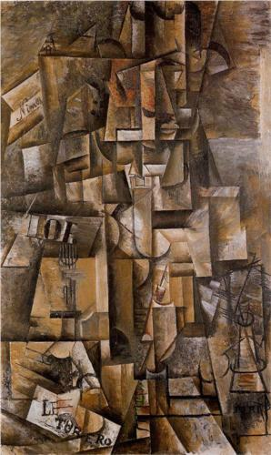
L' aficionado (Le Torero)

Slide 9
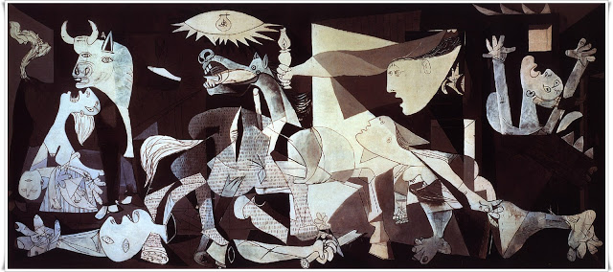
Guernica

Slide 10
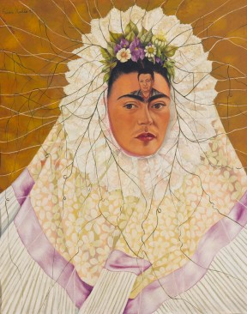
Autorretrato como Tehuana (Diego en mi pensamiento)

Slide 11
Las pinturas que me gustaron más fueron: ___________ & ___________
Frida y Diego Rivera
La persistencia de la memoria
Cisnes que se reflejan como elefantes
Autorretrato con trenza
Still Life with Cherries (Nature morte aux cerises)
Three Musicians (Musiciens aux masques)
El descubrimiento de América por Cristóbal Colón
L' aficionado (Le torero)
Guernica
Autorretrato como Tehuana (Diego en mi pensamiento)

